Slide 1
智慧农业物联网平台的数
据分析与存储模块实现
学生：宋锦文
学号：1161200105
专业：计算科学与技术
指导老师：王玲教授

Slide 2
课题背景及意义
传统环境监测采用单传感器采集数据，一旦发生故障，整个系统容易瘫痪。
现在采用多传感器来接收数据，虽然增强了系统的生存能力，但测量数据之间的冗余度也提高了。
将多源数据融合技术引入到作物环境的监测中，能较准确地反映作物环境的情况，并为作物环境的科学管理及治理措施提供参考。

Slide 3
国内外研究现状
美国军用电子系统中通过对不同类型的一组传感器节点数据进行数据融合处理，能达到增强指挥官对战场态势的感知与判断能力。
利用BP神经网络进行数据融合，实现了对桥梁健康问题的监测。
通过BP神经网络和D-S证据理论进行数据融合，实现对草原环境的监测。
利用模糊评价和D-S证据理论进行数据融合，实现对煤矿安全的监测。

Slide 4
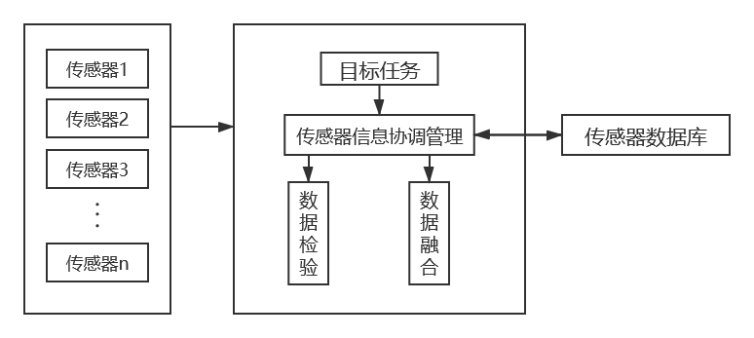
多传感器数据融合技术流程

Slide 5
问题提出
神经网络集聚了强容错性、自学习、黑箱性质的特点，它可以模拟复杂的非线性映射。通过训练，在网络的内部结构里存储信息，并且具有动态性的特点，各层的连接权值变化随着时间改变。在监测环境时，在一定程度上存在不确定性，融合不确定的信息其实是不确定推理的过程。

Slide 6
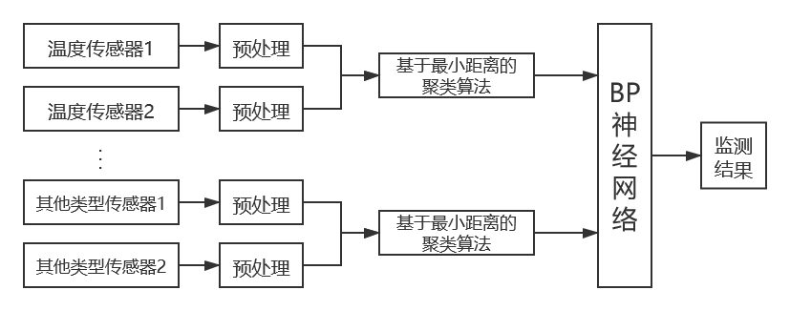
提出的多源数据融合方法

Slide 7
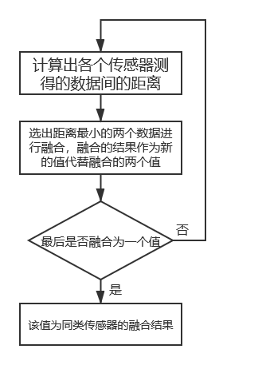
基于最小距离的聚类算法
以同类传感器的环境数据作为输入，输出最终的融合结果，表示该组传感器所在区域的一个整体的环境数据。
对于x_{in}和x_{jn}，融合公式为：

Slide 8
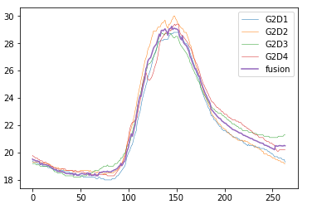
聚类算法融合结果
x轴表示时间点，y轴表示传感器测得的温度数据。
图中所示的是各个传感器测得的温度数据以及通过最小距离聚类算法的融合结果。可以看出该融合结果能够较为综合准确的反应该区域的温度情况。

Slide 9
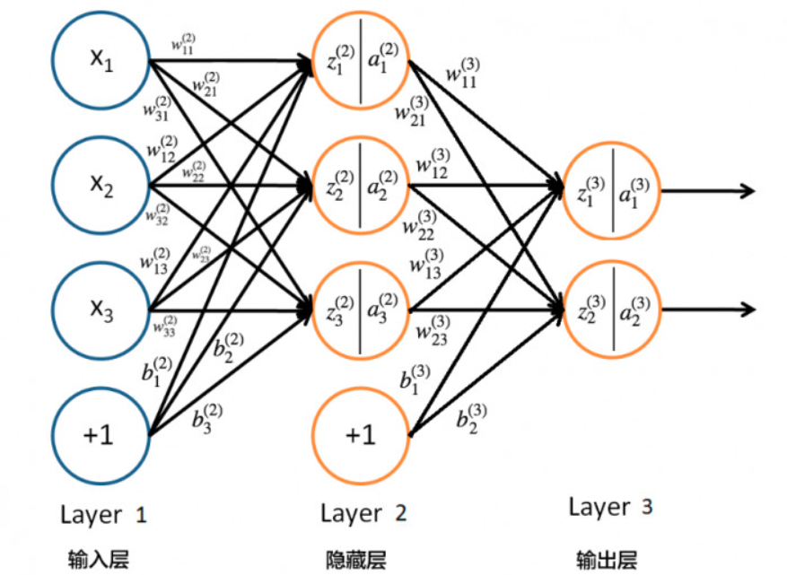
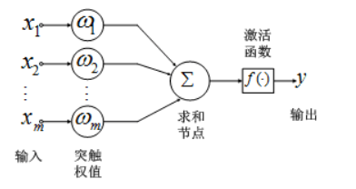
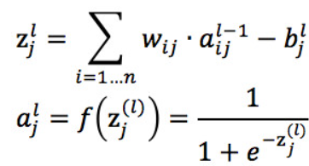
BP神经网络结构

Slide 10
BP神经网络设计
输入层：输入层神经元个数为4个，来自最小距离聚类算法的输出结果，分别表示温度、湿度、光照强度、二氧化碳浓度。
输出层：输出层神经元个数定为1个，输出值表示当前环境的一个评分，越接近1表示环境越适合生长，越接近0则表示越不适合生长。

Slide 11
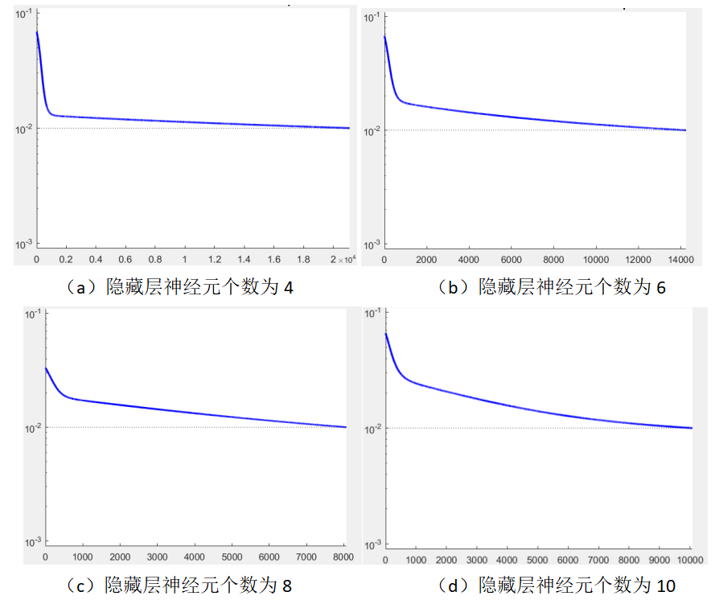
BP神经网络设计
x轴表示迭代次数，y轴表示均方误差MSE，目标为0.01。可以得出，当隐藏层神经元个数选为8时，效果较好。

Slide 12
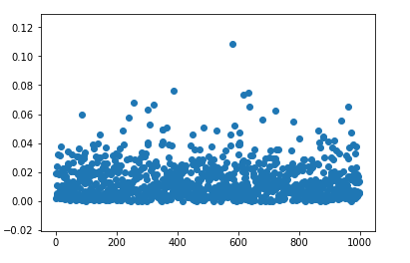
BP神经网络拟合结果
选取1000个标注好的数据，通过BP神
经网络进行拟合后与真实值进行对比，发
现在0.1的误差下，准确率为99.9%，0.05
的误差下98.1%，对于一个对环境的评分
来说，误差在可接受范围内。

Slide 13
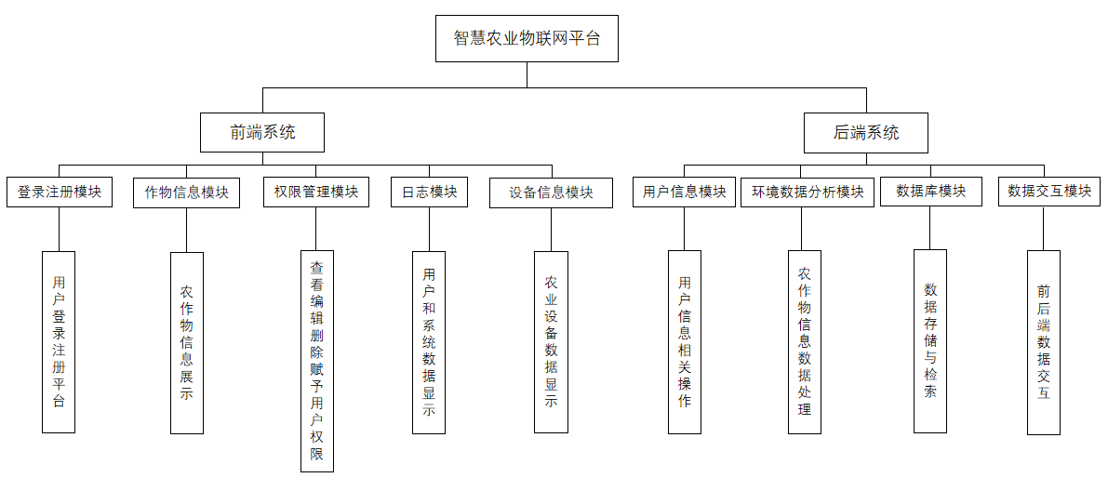
智慧农业物联网平台架构

Slide 14
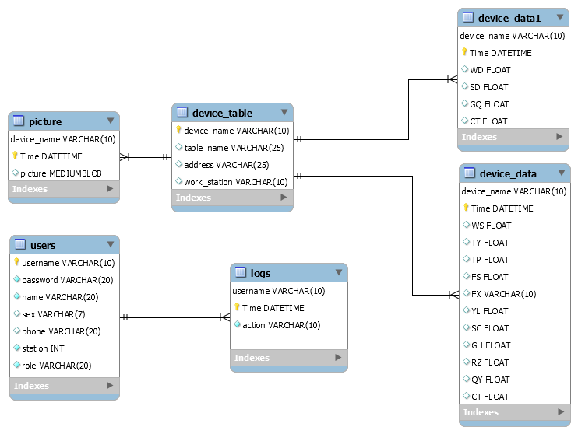
数据库逻辑设计

Slide 15
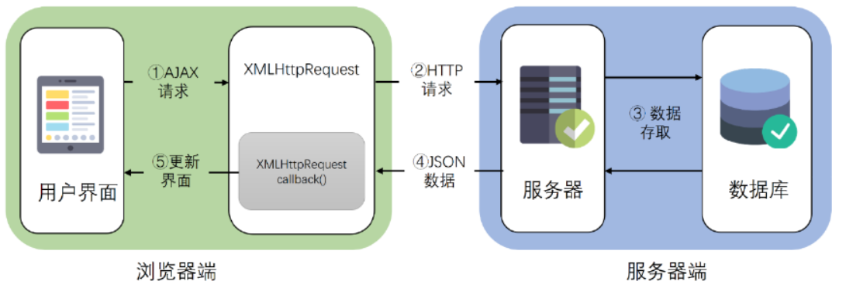
前后端数据交互

Slide 16
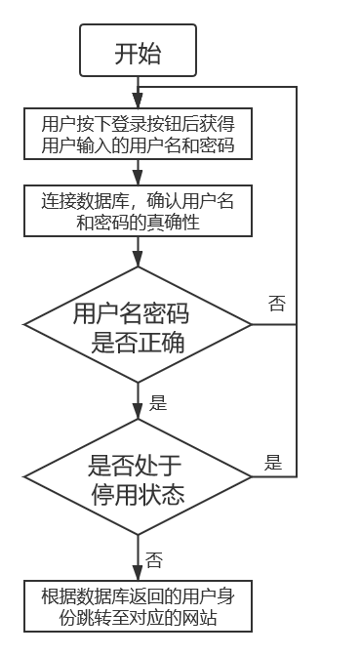
用户登录实现

Slide 17
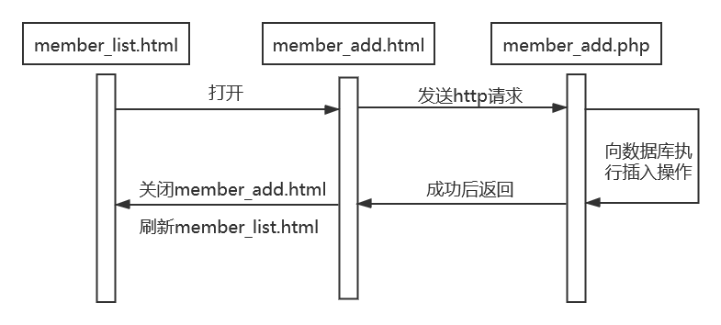
用户信息添加功能实现
通过xadmin.open函数打开
新的窗口member_add.html，将
填写的添加信息通过http发送给
服务器上的member_add.php。

Slide 18

用户信息删除功能实现
执行member_del函数时，
将需要删除的用户名作为参数
进行传递。

Slide 19
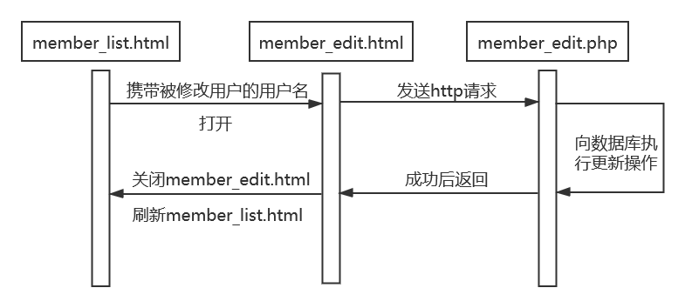
用户信息编辑功能实现
通过xadmin.open函数打开
新的窗口member_edit.html，参
数为需要修改信息的用户名，将
填写的修改信息通过http发送给
服务器上的member_edit.php。

Slide 20

用户信息停用功能实现
执行member_stop函数时，
将需要删除的用户名作为参数
进行传递。修改成功后更新用户
状态。

Slide 21

环境数据分析模块实现
输入起始时间和终止时间，
执行search函数时将该信息通过
http发送给data_search.php，将
返回的数据通过图表进行展示，
同时分析数据，将分析结果展示
出来。

Slide 22
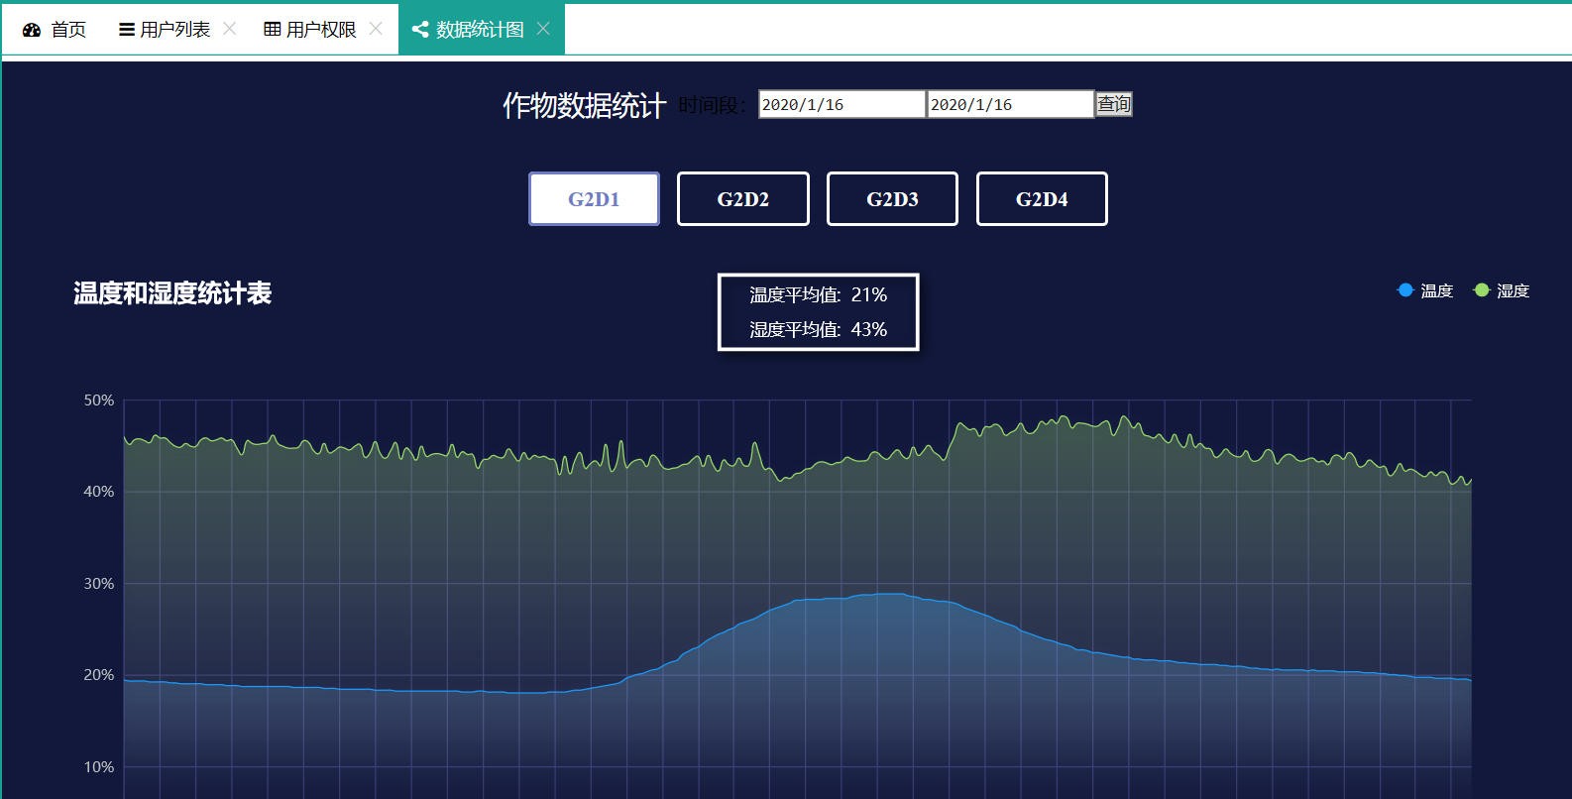
环境数据部分展示

Slide 23
总结
通过最小距离聚类算法和BP神经网络，将传感器测得的环境数据进行融合，能够得到一个对环境较为精确的评分。
将环境数据分析模块内嵌于智慧农业物联网平台中，实现了分析结果的展示。同时，对该平台其他与数据相关模块的主要功能也通过Ajax技术进行了实现。

